Slide 1
Présentation projet Stealth Game Project sebastien Bergese, Corentin Chay, nicolas kelemen, antoine mouton, maxime vanbossel (Groupe n°11)

Slide 2

Introduction
Dans le but de notre projet du deuxième semestre, nous souhaitons réaliser un jeu vidéo 2D, vu de dessus, afin de mettre en pratique le langage java et les méthodes de conception orienté objet que nous étudions.

Slide 3
Sommaire
Présentation projet
Présentation éléments implémentés dans le jeu
Présentation éléments non implémentés dans le jeu

Slide 4
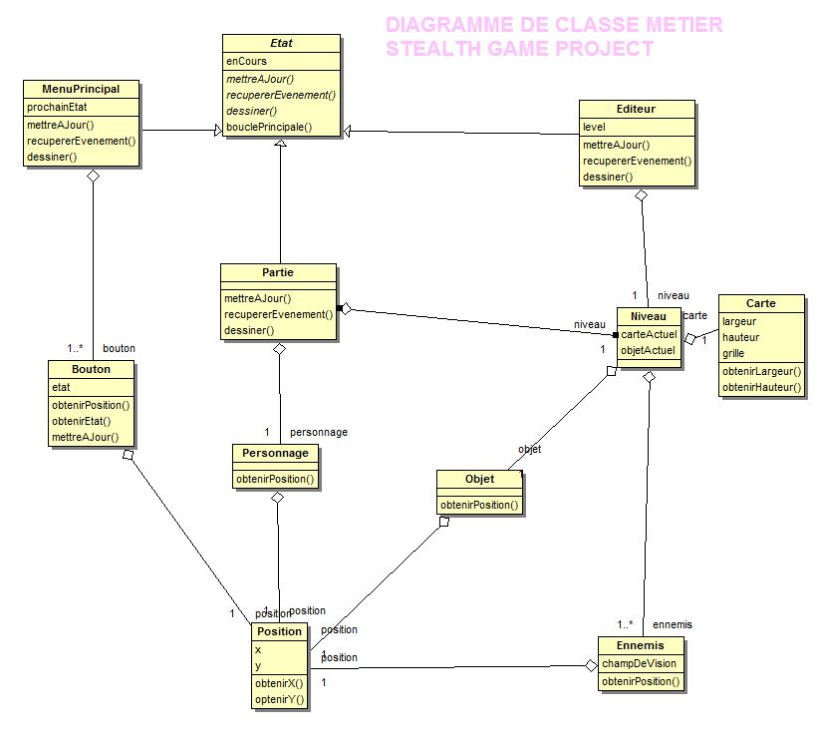
Présentation projet
Nous avons donc décidé de créer un jeu d’infiltration :
le but étant de récupérer un objet (item) en évitant des gardes (enemy) et de revenir au point d’apparition de notre personnage (spawn).
Notre jeu possédait les classes visibles ci contre, auxquelles nous avons ajouter des classes tels que : Block, Direction, VisionField.

Slide 5
Présentation éléments implémentés dans le jeu
mise en place d’une IHM avec textures :
- Le sol :
- L’herbe :
- Un mur :
- Une dalle :
- De l’eau :
- Du sable :
- Un joueur Une case permettant l’apparition du joueur
- Un objet à récupérer pour gagner la partie
- Des ennemis, qui détectent le joueur et lui font perdre la partie

Slide 6
//TODO Projet
Différents objets permettant au joueur de terminer un niveau de multiple façon
Ajout de différents étages permettant au jeu d’être plus complet, avec une expérience de jeu plus complète pour le joueur
Implémentation d’un chronomètre permettant au joueur de se tester.
Mise en place d’un classement établi autour du temps mis pour réaliser un niveau

Slide 7
Conclusion
Expérience sur swing
Conception de notre premier jeu en JAVA
Travail d’équipe pour la conception du projet JAVA
Expérience par rapport à la gestion d’un projet professionnel
Aboutissement d’une année de travail en langage orienté objet

